Slide 1
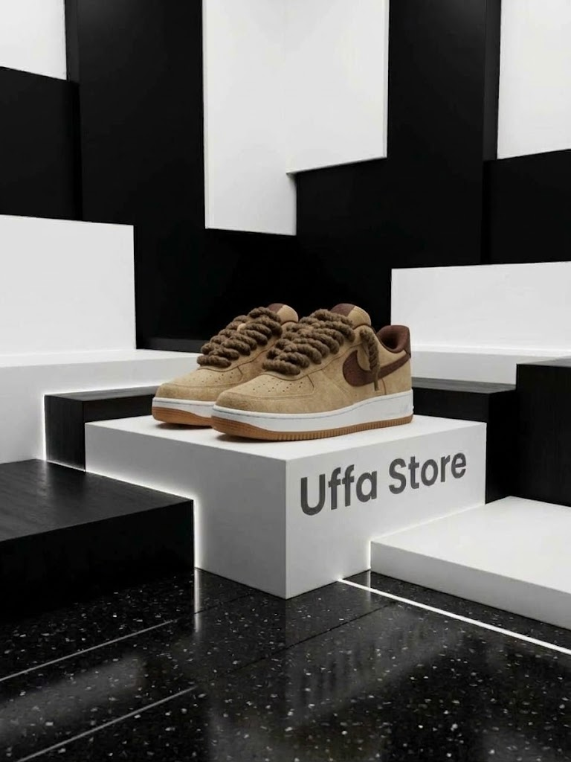
UFFA STORE · PORTO · SNEAKERS VERIFICADOS
UFFA
STORE.
O site.
Da home ao checkout. Do par à prova de autenticidade. Uma experiência completa para quem compra.
PORTO ROSE LOW · 129 €
Documentação e demonstração · 2026
Notes:
Abertura. Este documento apresenta o site UFFA Store como experiência completa: marca, descoberta, compra, pós-compra e operação. A apresentação anterior aprofundou o portal; esta mostra o percurso inteiro.

Slide 2
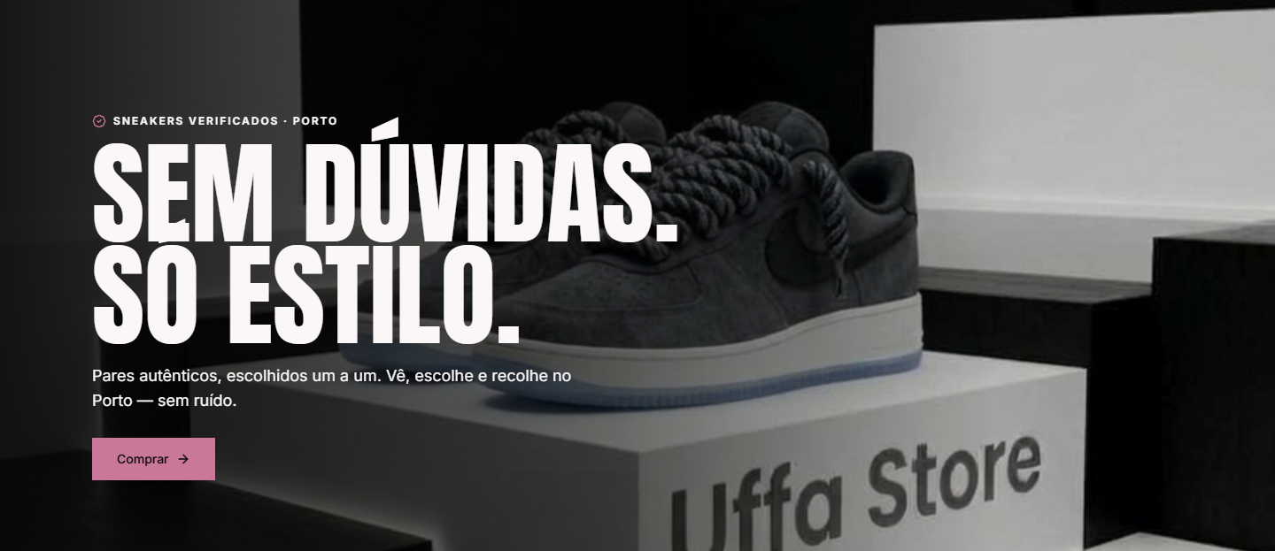
01 / POSICIONAMENTO
Uma loja, não um catálogo.
1
Curadoria
Oito pares, quatro linhas. Cada par é escolhido e verificado antes de entrar.
2
Porto
Recolha gratuita em mãos. A loja física faz parte da experiência digital.
3
Pós-compra
Portal, autenticidade e operação no mesmo sistema, sem depender de emails soltos.
Home · hero
SEM DÚVIDAS. SÓ ESTILO.
A promessa da marca em três palavras — e em cada ecrã.
UFFA Store · O site
02 / 14
Notes:
Enquadrar a loja: não é um catálogo infinito. É uma seleção curta, com verificação, recolha no Porto e uma camada de pós-compra que prolonga a relação. Os três pilares são curadoria, Porto e pós-compra.

Slide 3
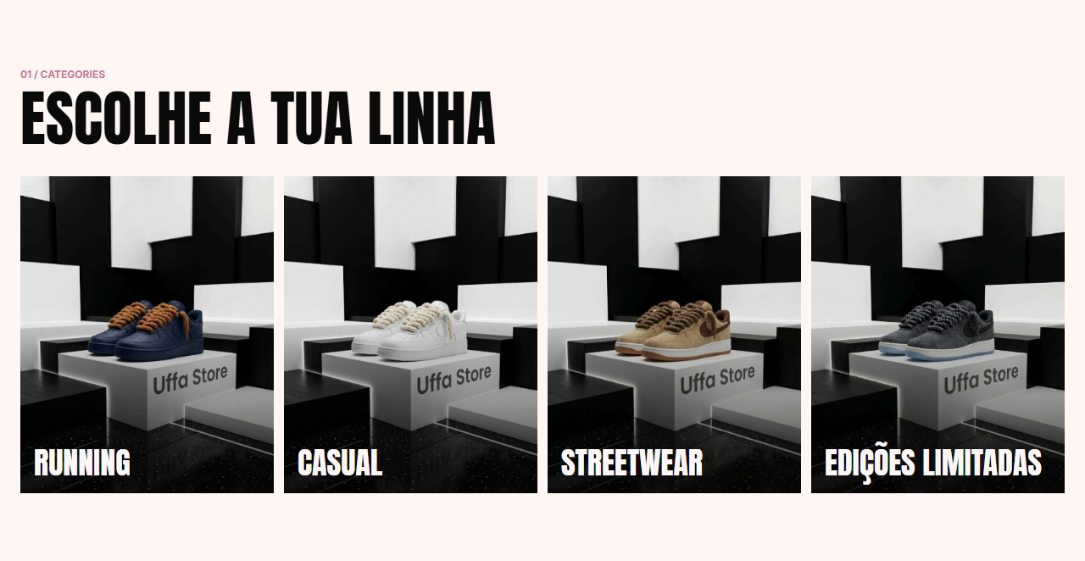
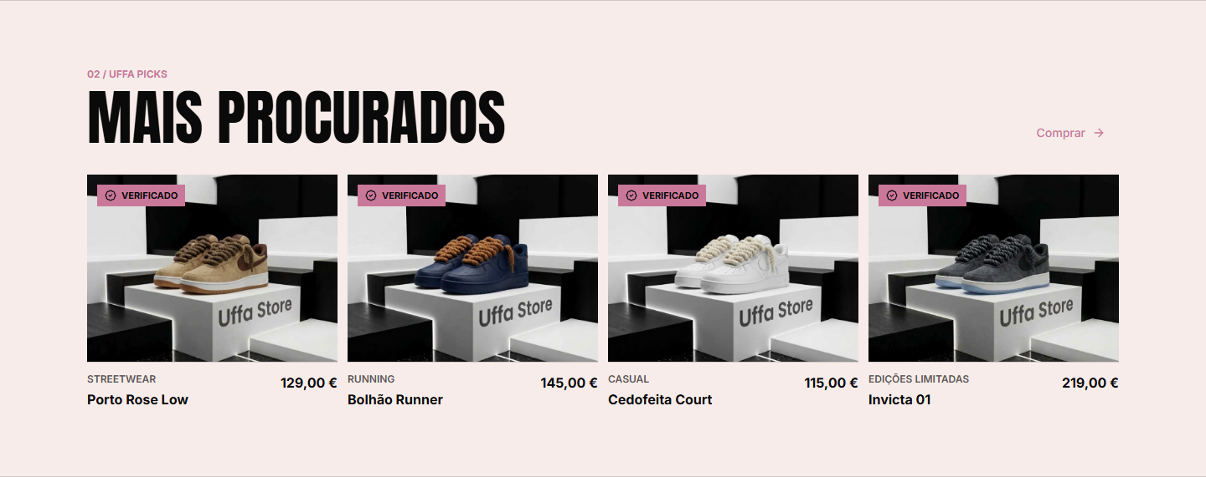
02 / HOME
A marca em primeiro.
Categorias
Hero · promessa e CTA
A home não mostra tudo.
Mostra o próximo passo.
Hero → categorias → mais procurados → portal → newsletter. Cada bloco tem uma função.
Mais procurados
UFFA Store · O site
03 / 14
Notes:
Percorrer a home: hero com promessa e CTA, faixa de confiança, quatro categorias, produtos em destaque, bloco do portal e newsletter. A hierarquia leva o visitante da marca à compra e da compra ao acompanhamento.

Slide 4
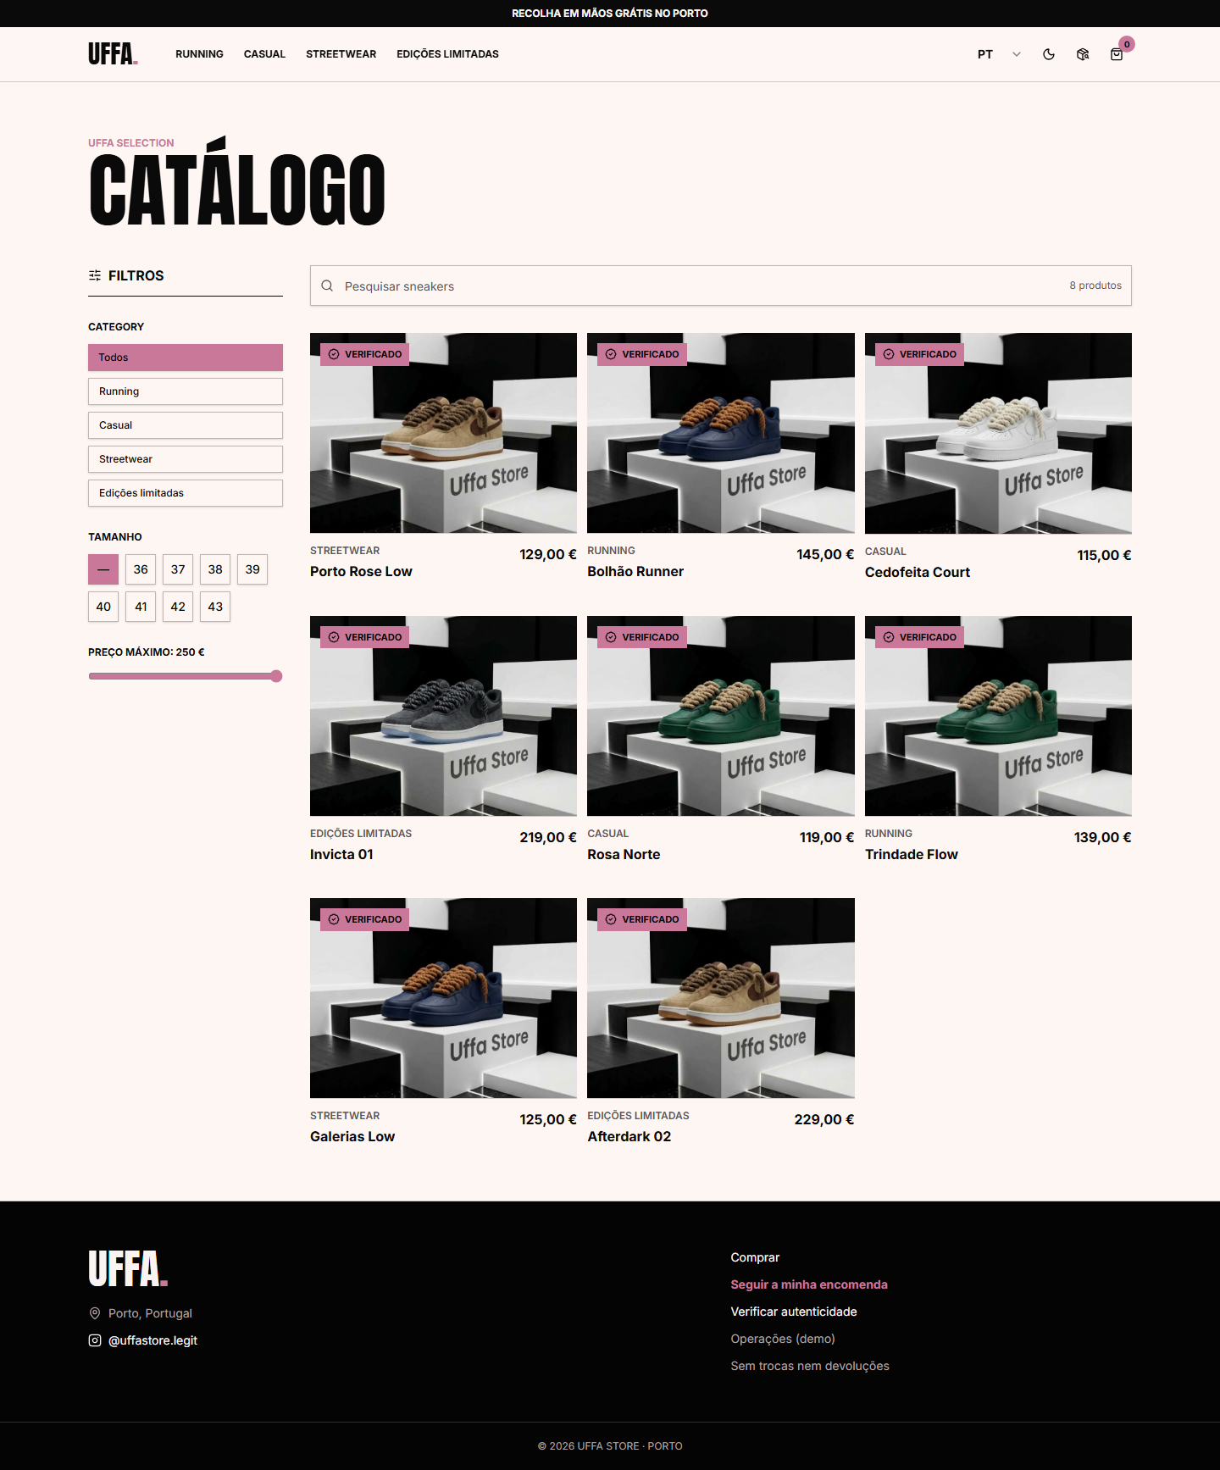
03 / CATÁLOGO
Encontrar o par certo.
Filtros que ajudam a decidir.
Linha, tamanho e preço máximo no mesmo painel.
Pesquisa instantânea por nome, sem recarregar a página.
Cartões com preço, categoria e selo de verificação.
No mobile, os filtros empilham e continuam ao alcance.
O cliente não procura um catálogo.
Procura o par certo — e quer saber se está disponível.
UFFA Store · O site
04 / 14
Notes:
Mostrar o catálogo: filtros por linha, tamanho e preço, pesquisa e cartões com informação essencial. Destacar que o selo VERIFICADO aparece antes de abrir o produto e que o layout mobile mantém os filtros utilizáveis.

Slide 5
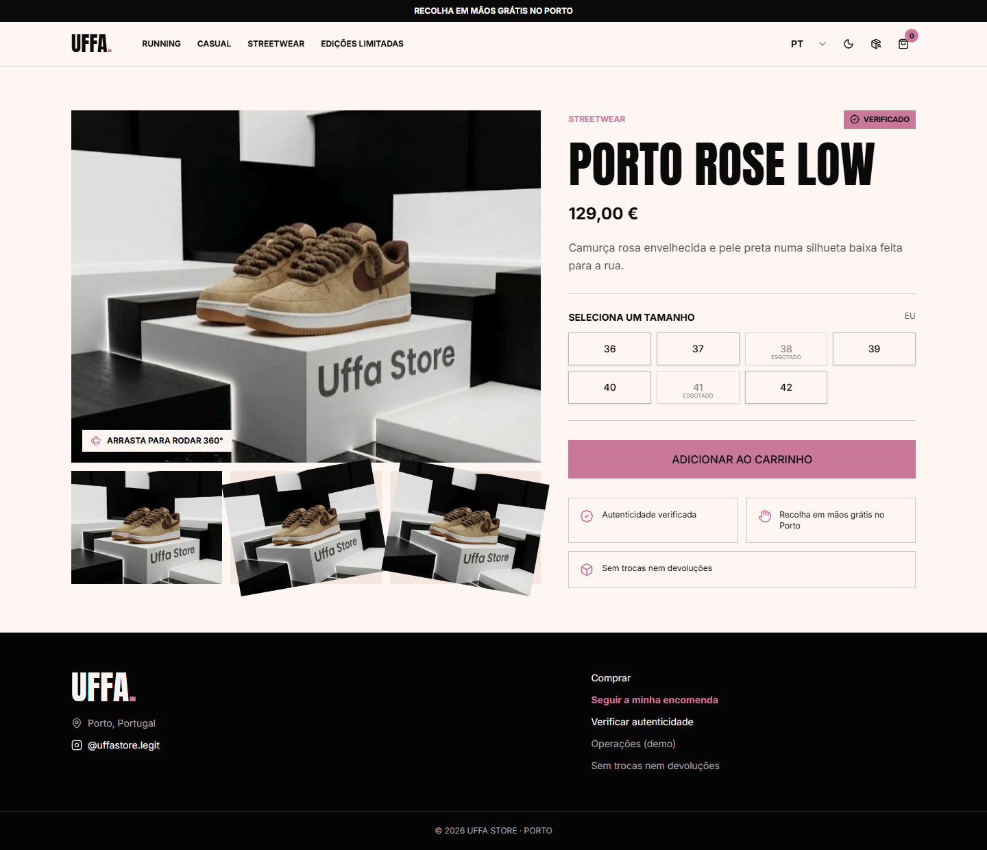
04 / PRODUTO
A decisão acontece aqui.
Tudo o que decide a compra.
Galeria com rotação 360° e várias perspetivas.
Tamanhos com stock em tempo real.
Preço, descrição e selo de autenticidade.
Recolha grátis no Porto e sem trocas nem devoluções.
Um produto. Todas as respostas.
Adicionar ao carrinho sem sair da página.
UFFA Store · O site
05 / 14
Notes:
Entrar no produto: galeria, rotação 360°, seleção de tamanho com stock, descrição, preço e garantias. O objetivo é responder às dúvidas todas antes do carrinho. A recolha gratuita e a política de trocas são visíveis sem abrir menus.

Slide 6
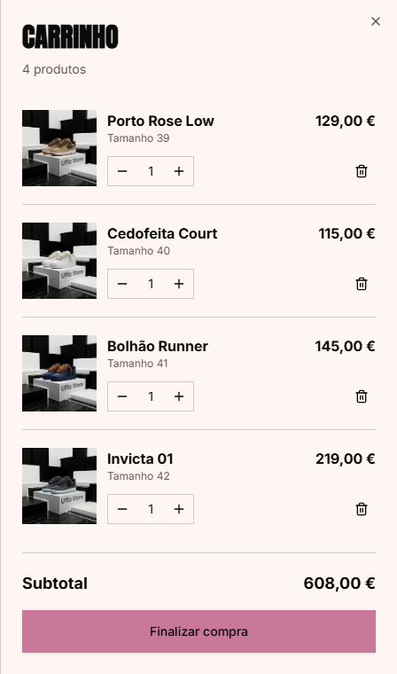
05 / CARRINHO
O último empurrão.
1
Rever
Produto, tamanho, quantidade e preço.
2
Ajustar
Alterar quantidades ou remover sem sair da loja.
3
Finalizar
Subtotal claro e um único CTA para o checkout.
O carrinho não interrompe a navegação.
Abre, ajusta e volta. Sem perder o contexto.
Carrinho lateral
UFFA Store · O site
06 / 14
Notes:
Abrir o carrinho lateral: mostra itens, tamanhos, quantidades e subtotal. A alteração é imediata e o CTA leva ao checkout. O carrinho é uma camada, não uma página — o cliente não perde o contexto da loja.

Slide 7
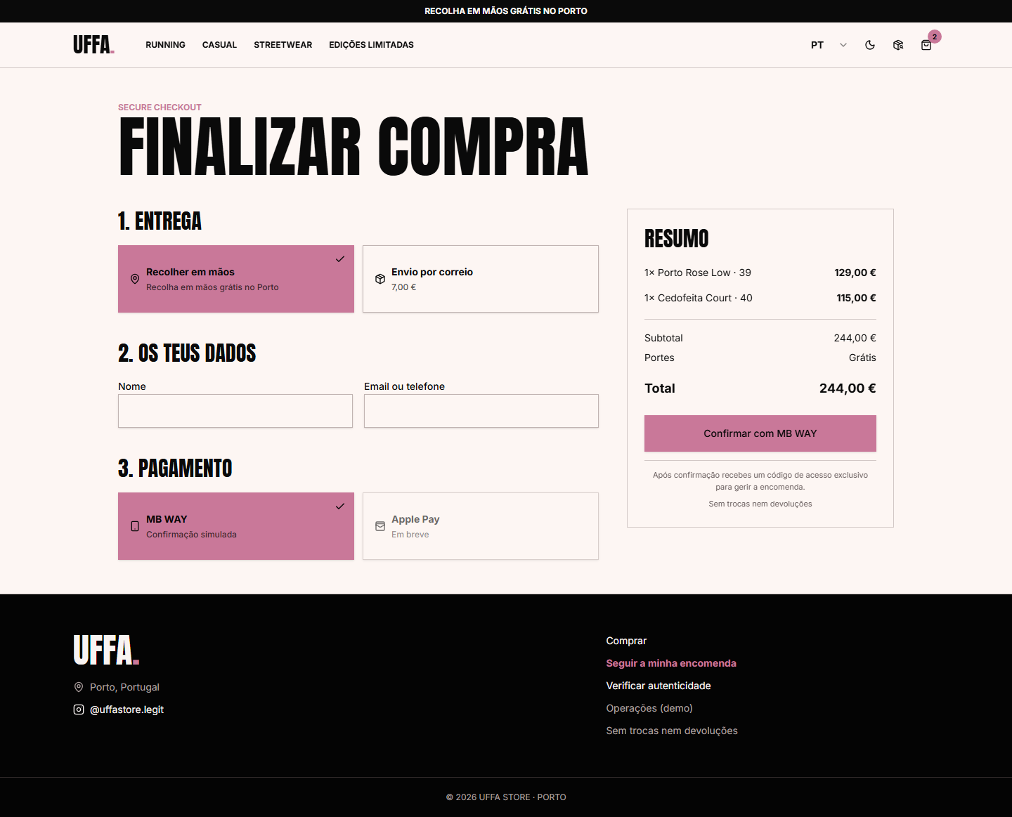
06 / CHECKOUT
Três decisões. Zero fricção.
1
Entrega
Recolha grátis no Porto ou envio por 7 €.
2
Dados
Nome e email/telefone. Sem criar conta.
3
Pagamento
MB WAY simulado. Apple Pay marcado como em breve.
Código exclusivo na confirmação.
O pós-compra começa assim que o pagamento é validado.
UFFA Store · O site
07 / 14
Notes:
Mostrar o checkout em três blocos: entrega, dados e pagamento. Recolha gratuita ou envio por sete euros. Não há criação de conta. O pagamento é simulado na demo, mas o fluxo e a confirmação são reais.

Slide 8
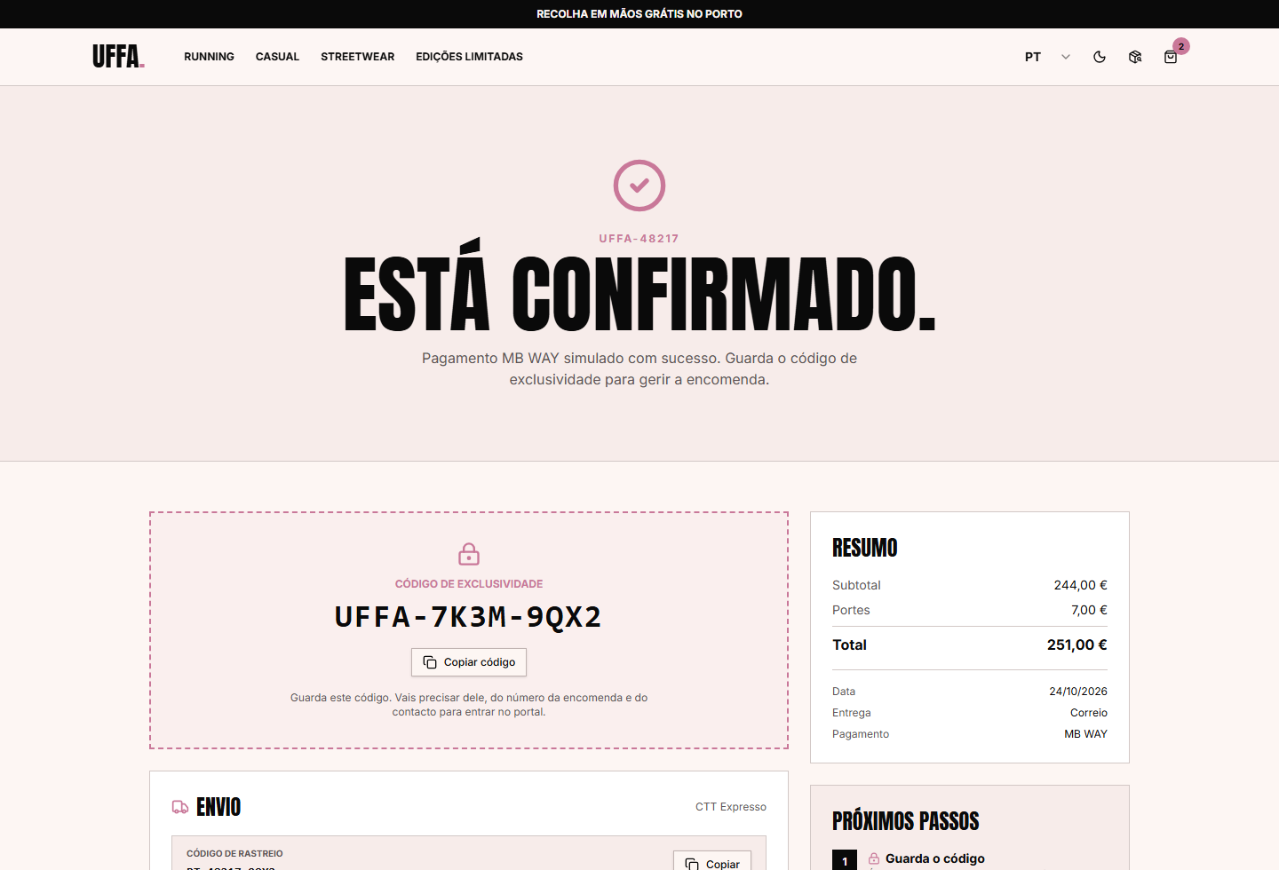
07 / CONFIRMAÇÃO
O pós-compra começa aqui.
Tudo o que o cliente leva.
Número de encomenda para identificar o pedido.
Código exclusivo para entrar no portal.
Código de rastreio e transportador.
Código de autenticidade por cada par.
Guarda o código.
CÓDIGO EXCLUSIVO
UFFA-7K3M-9QX2
É a chave para acompanhar tudo.
UFFA Store · O site
08 / 14
Notes:
A confirmação é o início do pós-compra. Mostra o número, o código exclusivo, o rastreio e os códigos de autenticidade. O cliente não precisa de criar conta: guarda o código e entra no portal com três dados.

Slide 9
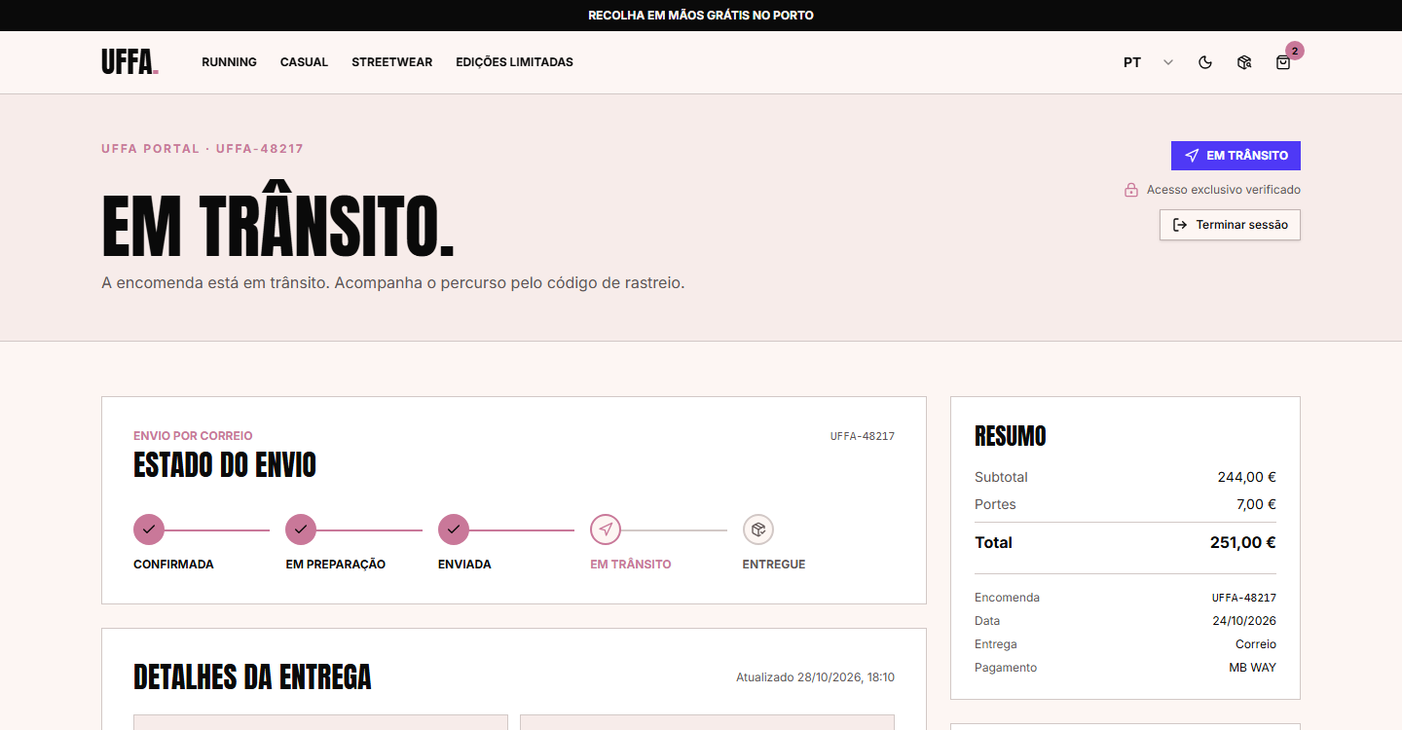
08 / PORTAL
O par não desaparece.
Acompanhar sem ansiedade.
Estado atual e linha temporal completa.
Previsão, transportador e código de rastreio.
Envio ao domicílio ou recolha na loja.
Confirmação de receção ou recolha no fim.
Portal · envio
TRÊS DADOS. SEM CONTA.
Encomenda + contacto + código exclusivo.
Sem conta. Sem password.
Sessão de 30 minutos, com bloqueio após cinco tentativas.
Só o que o comprador já tem.
UFFA Store · O site
09 / 14
Notes:
Mostrar o portal: acesso por três fatores, estado, timeline, previsão, transportador e confirmação final. A recolha tem um fluxo próprio, mais curto. O portal é a continuação natural da confirmação.

Slide 10
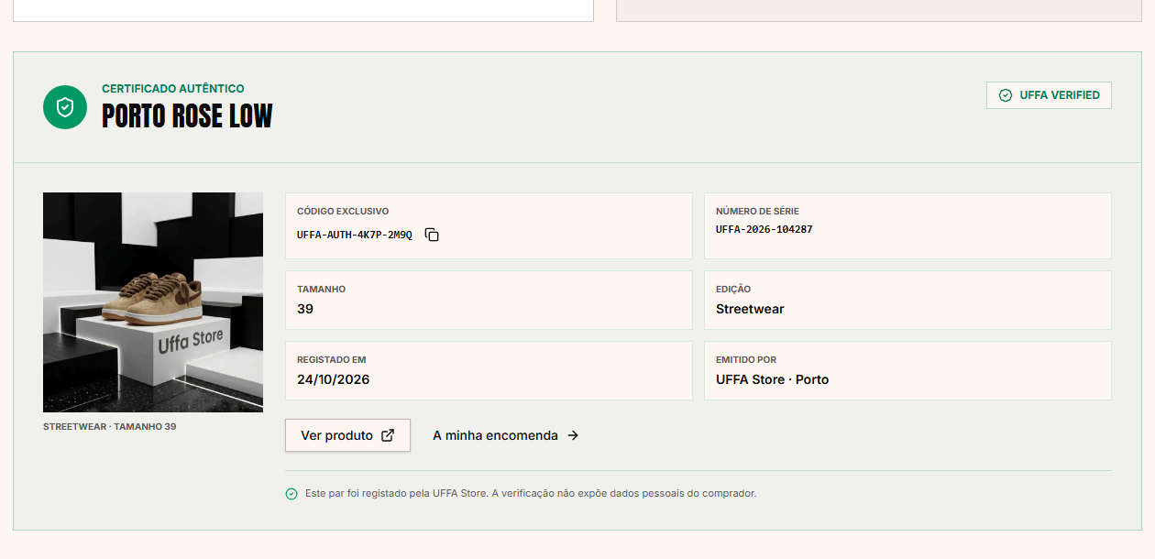
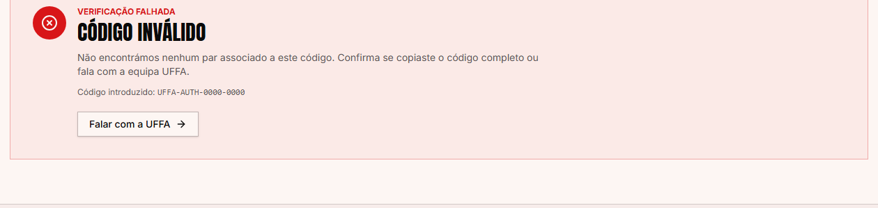
09 / AUTENTICIDADE
A prova de autenticidade.
Cada par tem uma identidade.
Código único por par, gerado no checkout.
Formato UFFA-AUTH-XXXX-XXXX.
Validação pública em /verificar.
Certificado válido · /verificar
Sem revelar nome, contacto ou morada.
O par pode ser partilhado.
A prova também.
Código inválido
UFFA Store · O site
10 / 14
Notes:
A autenticidade é a camada que transforma exclusividade em confiança. Cada par tem um código e um número de série. A verificação é pública, mas não expõe dados do comprador. O resultado inválido também é claro e útil.

Slide 11
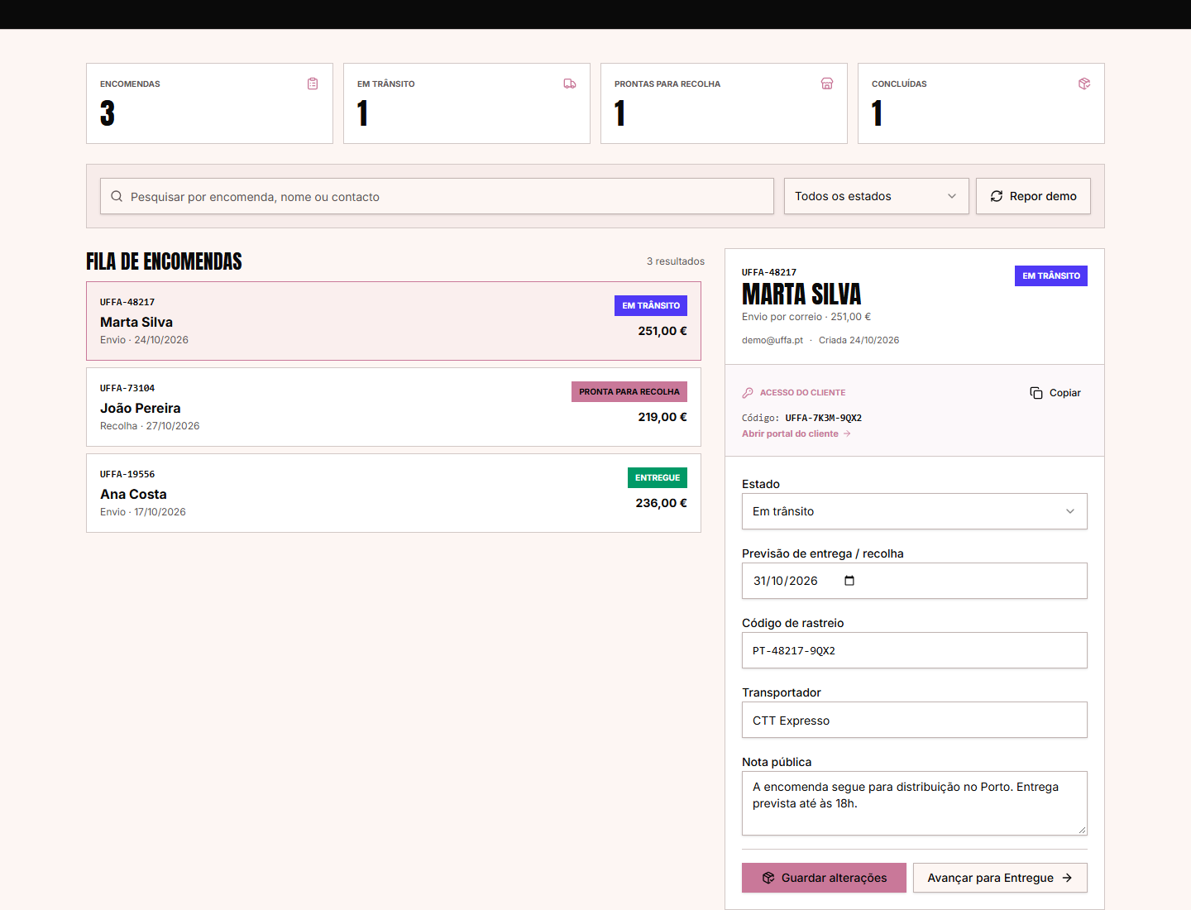
10 / OPERAÇÕES
Gerir sem folhas de cálculo.
A equipa vê o mesmo que o cliente.
Indicadores, fila e pesquisa por encomenda ou contacto.
Estado, previsão, rastreio, transportador e nota pública.
Avançar para o estado seguinte sem saltos.
Credenciais do cliente copiáveis para apoio.
Chave demo: UFFA-OPS-2026
Cada alteração aparece no portal do cliente.
Painel /operacoes
UFFA Store · O site
11 / 14
Notes:
O painel de operações fecha o ciclo. A equipa vê indicadores, pesquisa, filtra e edita a encomenda. O botão de avançar mantém o fluxo correto. Tudo o que é alterado aparece no portal do cliente. A chave demo é UFFA-OPS-2026.

Slide 12
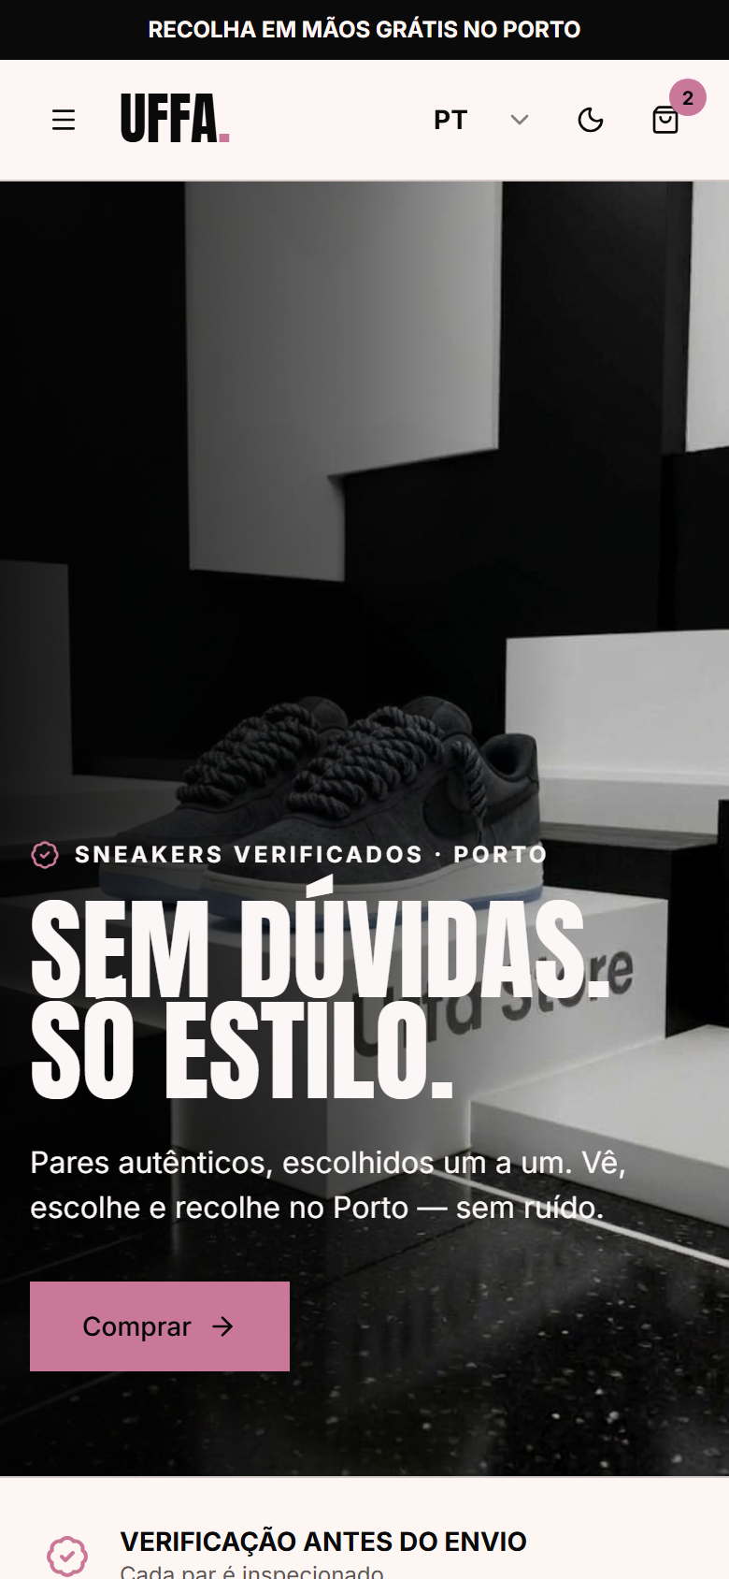
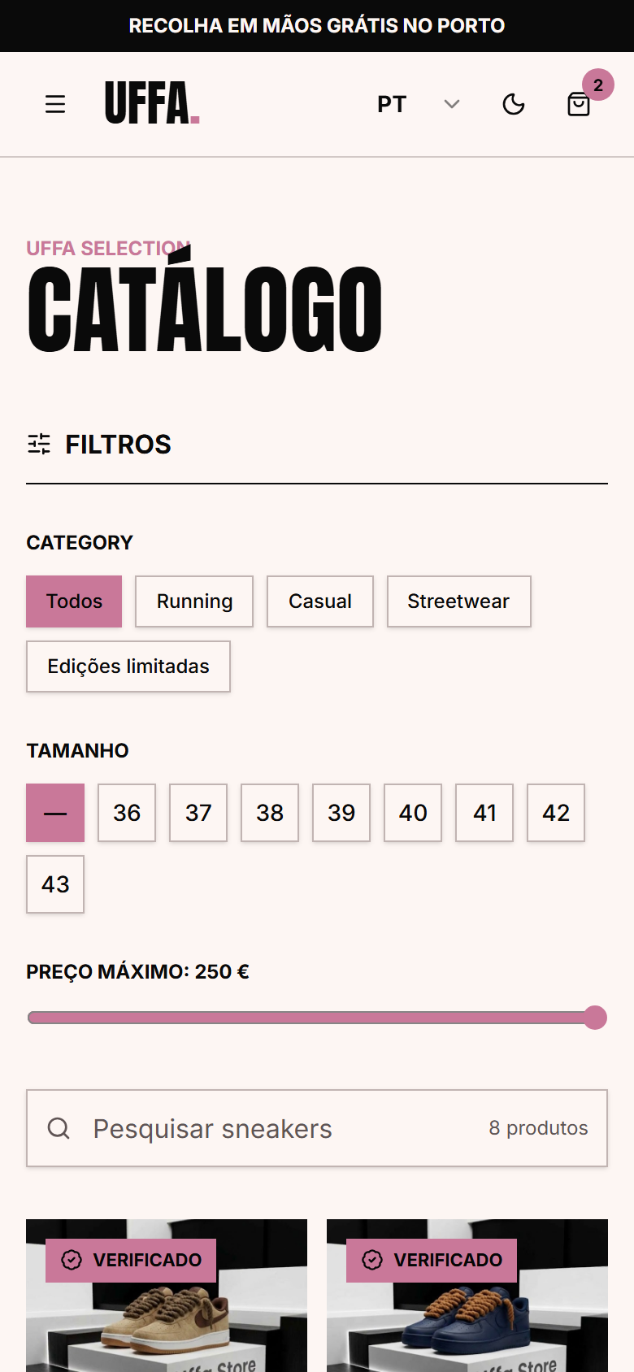
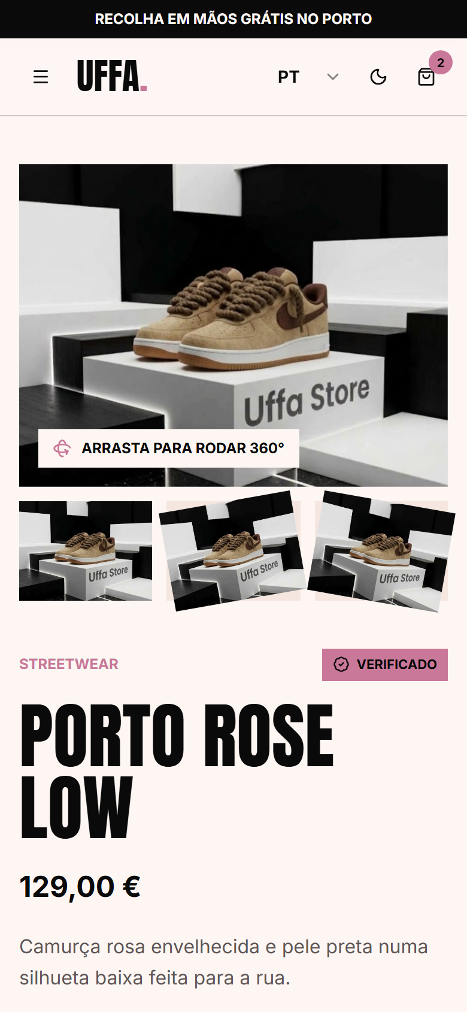
11 / MOBILE
A mesma experiência, no bolso.
390 px
Viewport mobile validado.
Header e menu mobile próprios.
Filtros e grelha empilhados.
Galeria e tamanhos ao alcance do polegar.
Carrinho, checkout e portal responsivos.
A mesma experiência.
Home
Catálogo
Produto
Sem instalar nada.
UFFA Store · O site
12 / 14
Notes:
Mostrar as três capturas mobile: home, catálogo e produto. O site foi validado a 390 px. A navegação, os filtros, a galeria e o checkout adaptam-se sem perder a identidade. O portal e o painel também são responsivos.

Slide 13
12 / TECNOLOGIA
Simples na demo, pronto para produção.
DEMONSTRAÇÃO
PRODUÇÃO
React + dados locais
API + PostgreSQL
React 19 + TanStack Start.
Backend e base de dados.
Tailwind e componentes acessíveis.
Row Level Security.
localStorage / sessionStorage.
Pagamentos reais e emails transacionais.
Dados seed e reset no painel.
Integração com transportador.
Sem backend na demonstração.
Sessões assinadas e auditoria.
A experiência mantém-se. Muda a robustez por trás.
UFFA Store · O site
13 / 14
Notes:
Separar demonstração de produção. A demo corre no browser com dados locais e permitiu validar a experiência. Em produção, a mesma interface passa a falar com uma API e PostgreSQL, com RLS, pagamentos reais, emails, transportador e auditoria.

Slide 14
DEMONSTRAÇÃO · UFFA STORE
OBRIGADO.
VER AO VIVO
www.uffastore.pt
Sneakers verificados. Recolha em mãos no Porto.
Percurso sugerido
Uma loja completa: marca, descoberta, compra, pós-compra e operação.
/
Home e categorias
/catalogo
Filtros e grelha
/produto/porto-rose-low
Detalhe e tamanhos
/checkout
Recolha ou envio
/rastreio
Portal do cliente
/verificar
Autenticidade
atendimento@uffastore.pt
/operacoes
Painel interno
@uffastore.legit · uffastore.pt · Porto
Chave demo do painel: UFFA-OPS-2026
Notes:
Fecho. Repetir a mensagem: o site UFFA Store cobre a jornada completa, da marca à operação. Convidar a equipa a percorrer o percurso sugerido em localhost:8080. O painel usa a chave UFFA-OPS-2026.

